Slide 1
Нефтяная промышленность
Сташкова Елена Валерьевна
Учитель географии
МБОУ СОШ № 45
г. Мурманск

Slide 2
НЕФТЯНАЯ ПРОМЫШЛЕННОСТЬ
считается основой современной экономики. Без различных видов топлива, которые производятся из НЕФТИ невозможна работа автомобильного, железнодорожного, воздушного, морского вида транспорта.
ДОСТОИНСТВА НЕФТИ
Выгода по добыче (по сравнению с углем)
Нефть легче в переработке
Нефть проще транспортировать на большие расстояния (нефтепровод)
Добывается непосредственно из скважин

Slide 3
НЕФТЕПРОДУКТЫ

Slide 4
НЕФТЯНАЯ ПРОМЫШЛЕННОСТЬ РОССИИ В МИРЕ
РОССИЯ – один из крупнейших производителей нефти в мире. Занимает 2 местов мире по добыче нефти и
6 место в мире по запасам.
Разведанных запасов «черного золота» хватит нашей стране на несколько десятков лет.

Slide 5
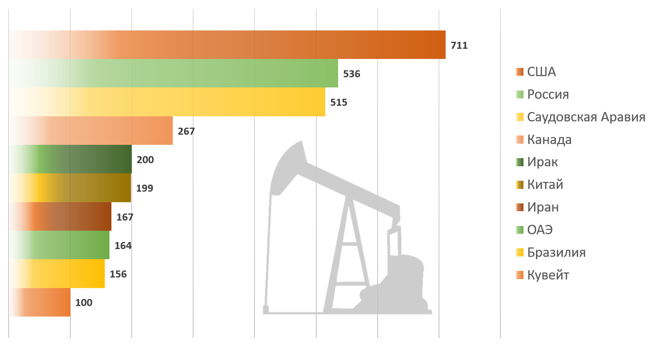
Лидеры по добыче нефти (млн.т) в 2021 году

Slide 9
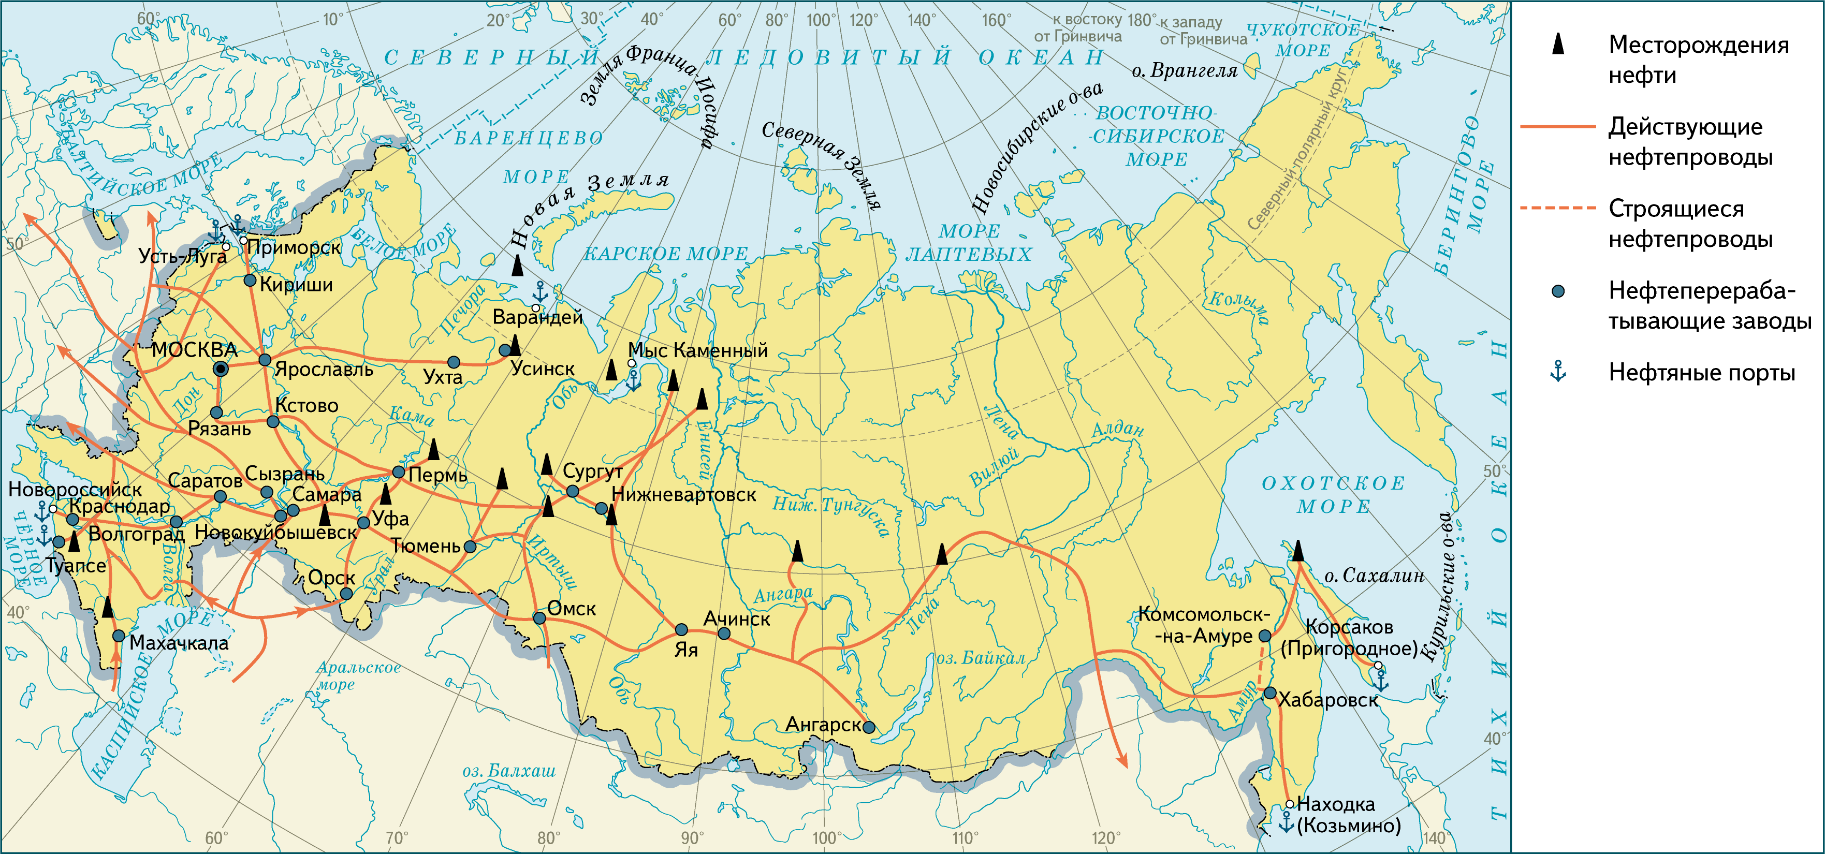
РАЙОНЫ ДОБЫЧИ НЕФТИ
Основными базами добычи нефти являются Западно-Сибирская и Волго-Уральская

Slide 10
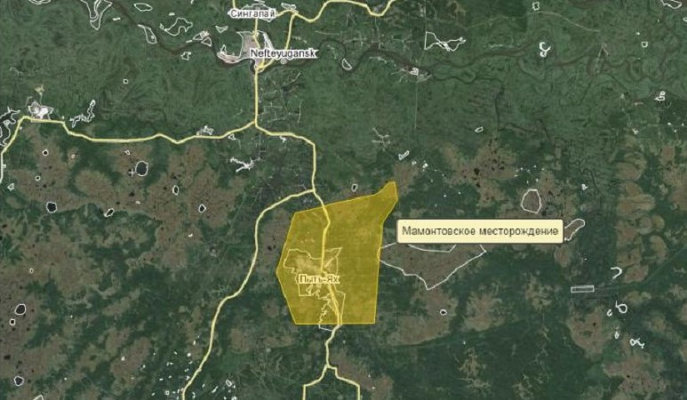
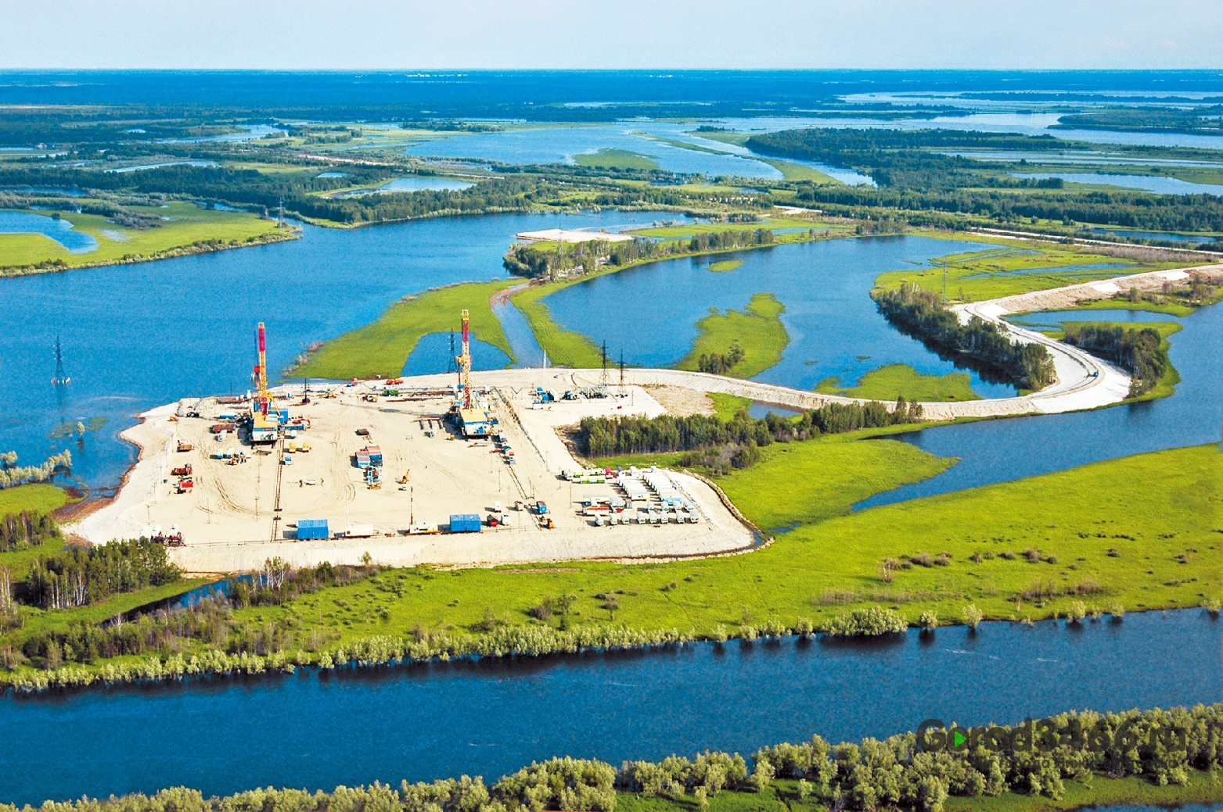
Западная – Сибирь – 67% добычи нефти в нашей стране
Крупнейшие месторождения
САМОТЛОРСКОЕ
МАМОНТОВСКОЕ

Slide 11
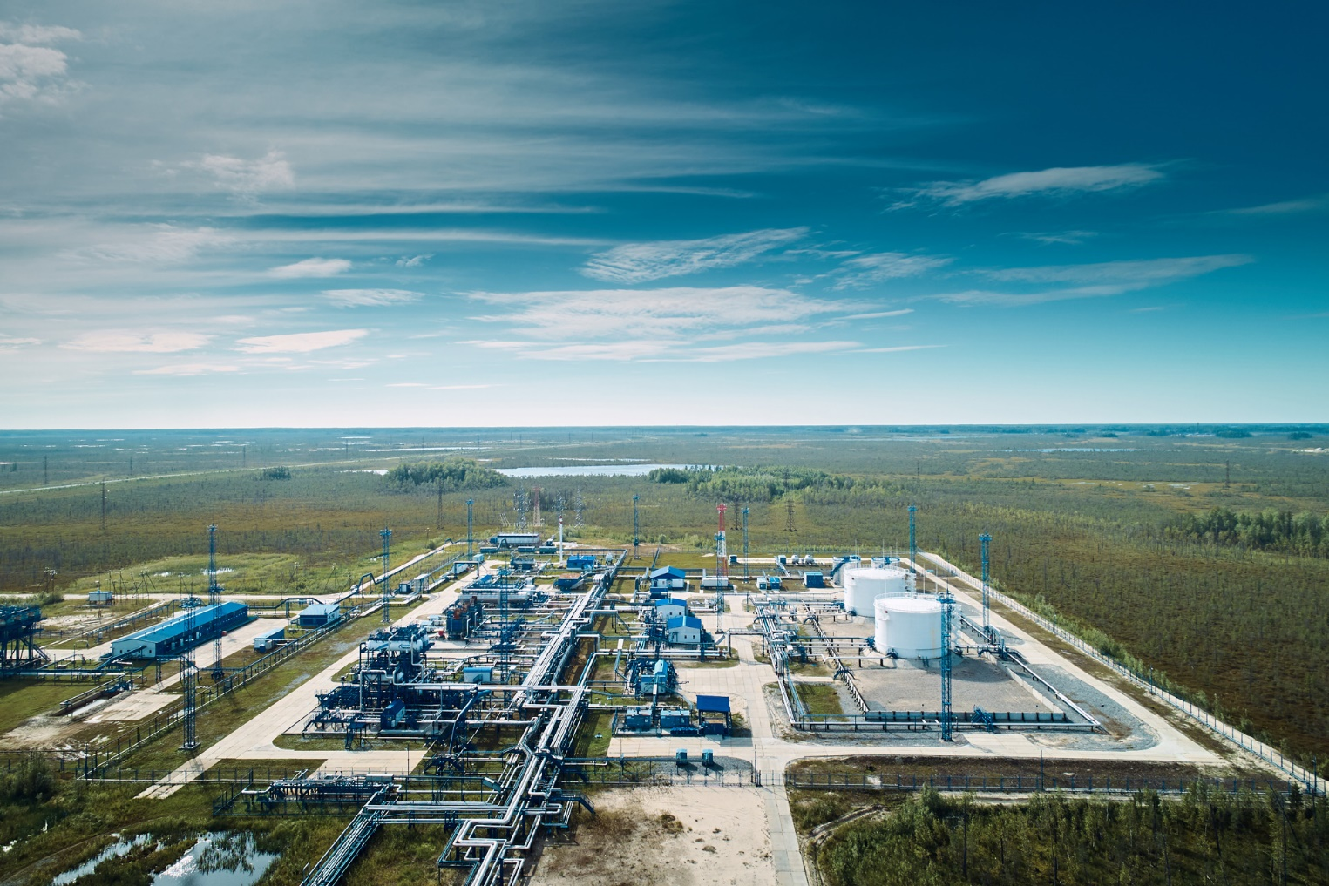
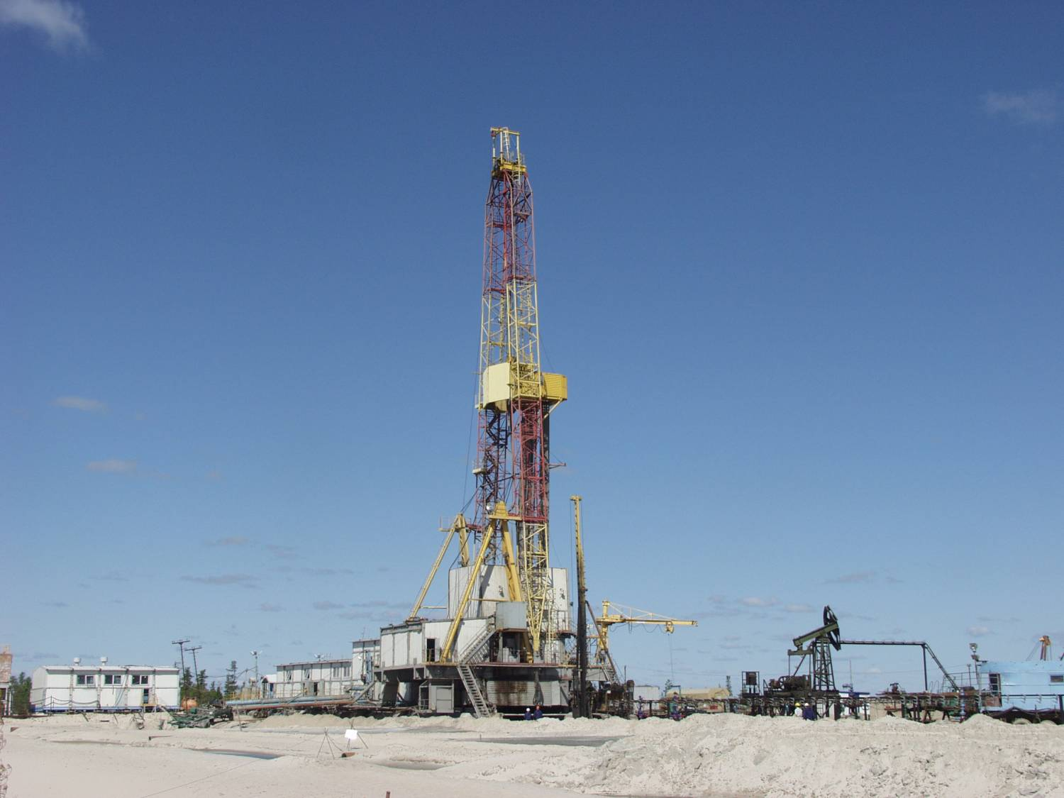
ПРИОБСКОЕ
Добыто 60% нефти
(запасы истощаются)
ФЁДОРОВСКОЕ
Западно-Сибирский бассейн разведан только на 10%

Slide 12
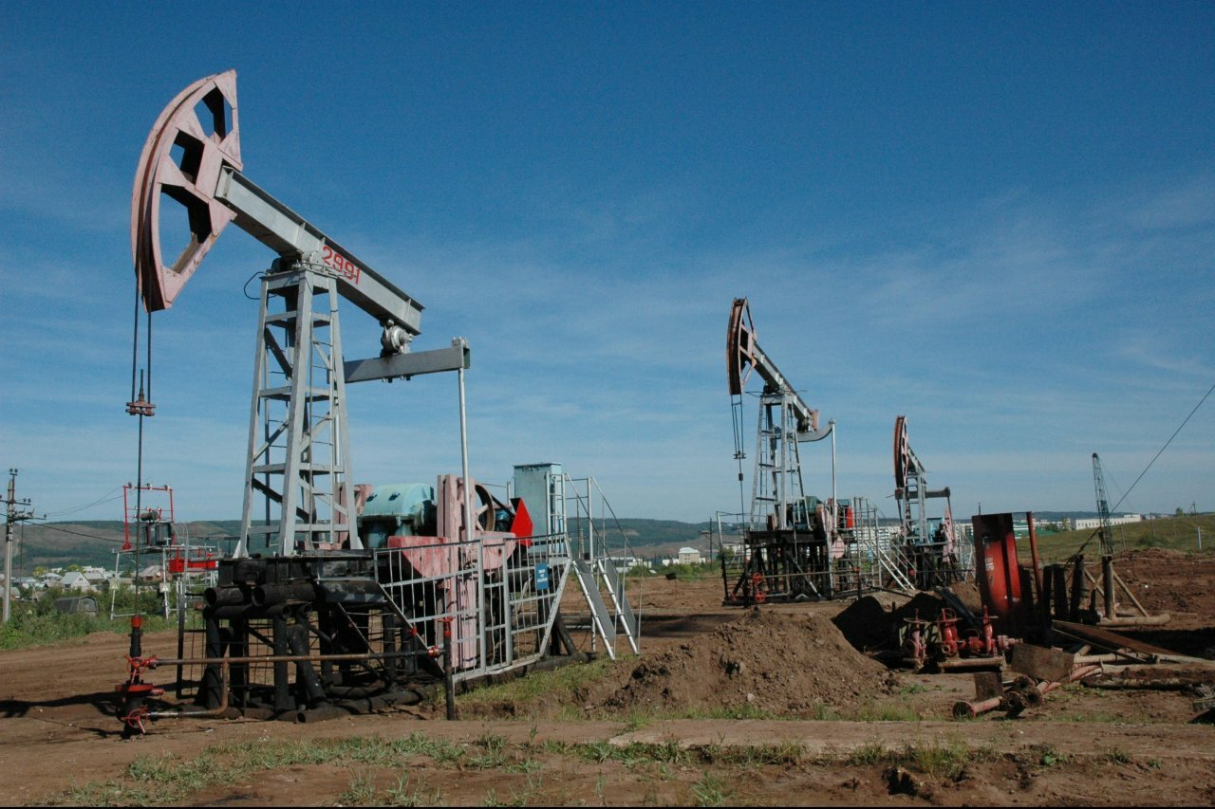
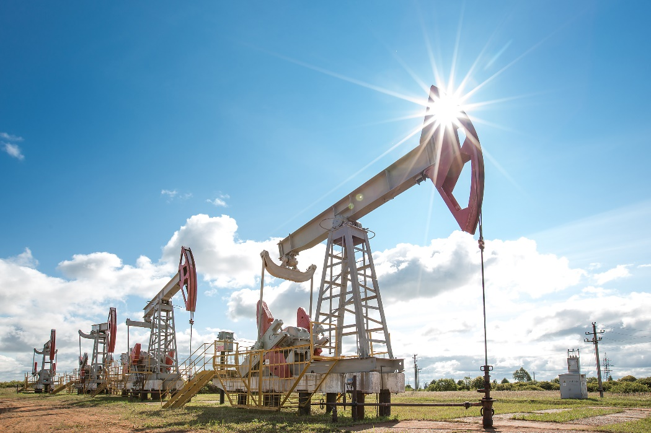
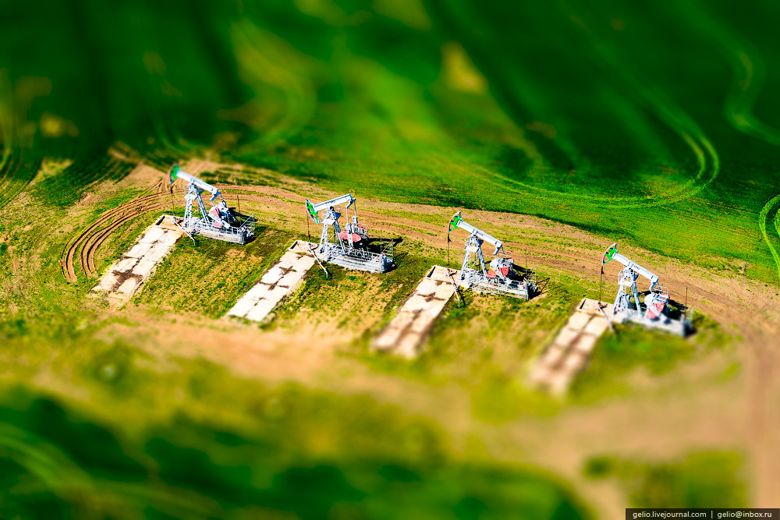
Волго – Уральская база – 21% добычи нефти в нашей стране
Крупнейшие месторождения
Разработка новых месторождений ведется на шельфе Каспийского моря
ТУЙМАЗИНСКОЕ
АРЛАНСКОЕ
РОМАШКИНСКОЕ
Извлечено
70-90% запасов

Slide 13
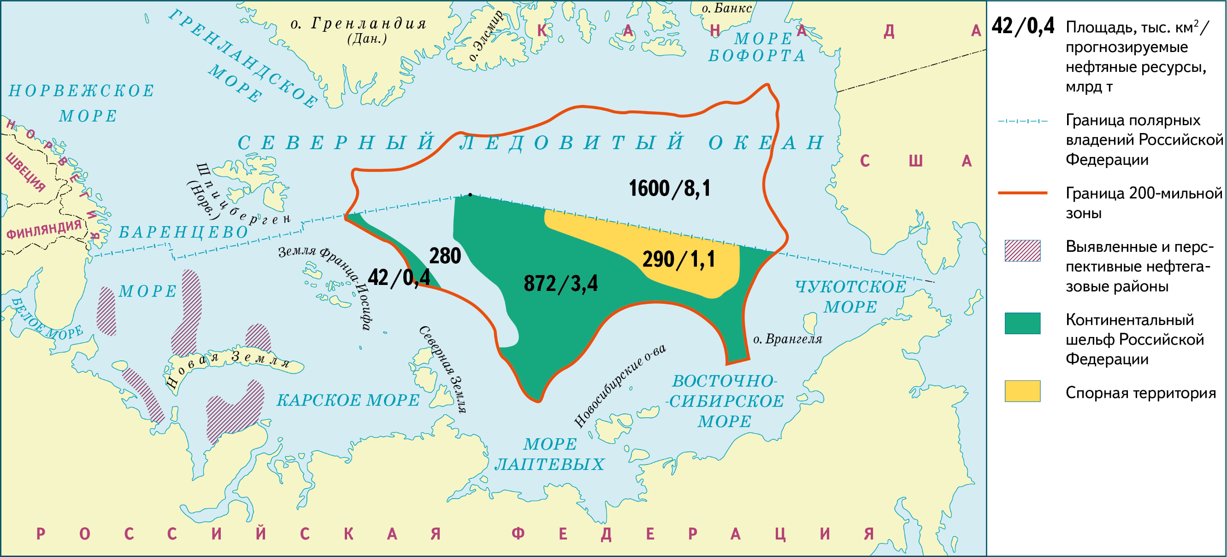
ШЕЛЬФОВЫЕ ЗАПАСЫ НЕФТИ
Моря СЛО (Баренцево и Карские моря), Охотское море (Тихий океан)в районе о. Сахалин
Добыча усложняется из-за суровых климатических условий

Slide 14
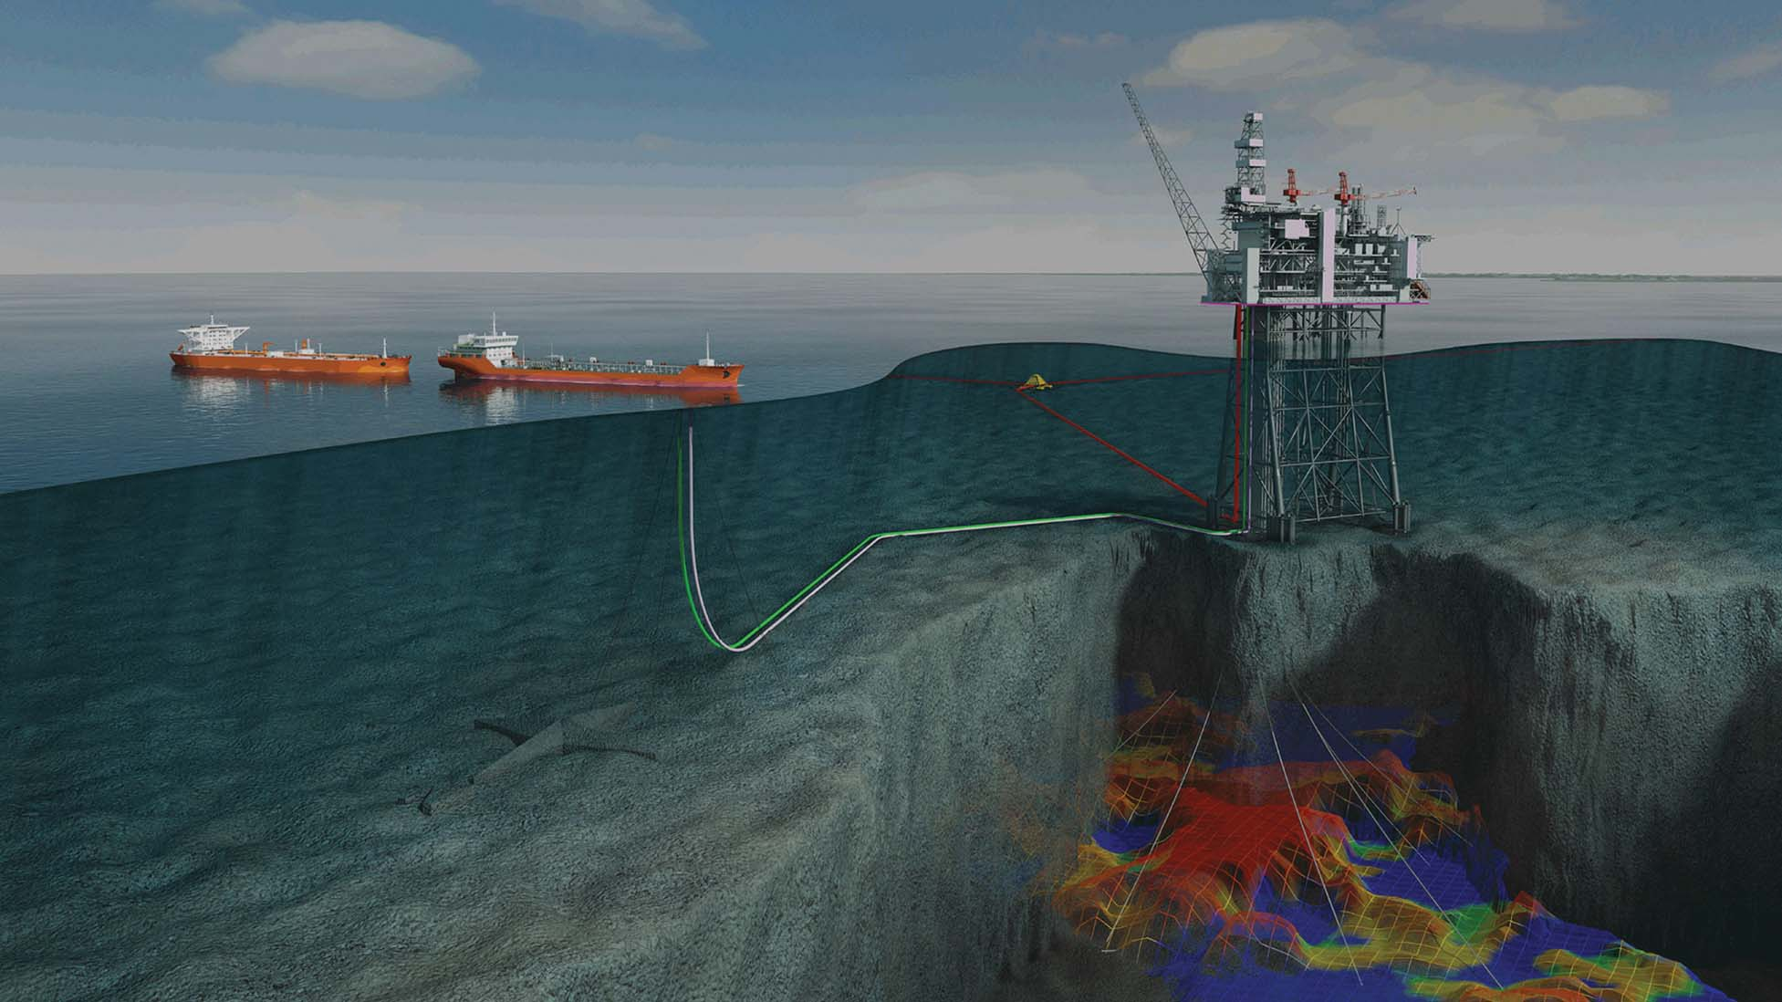
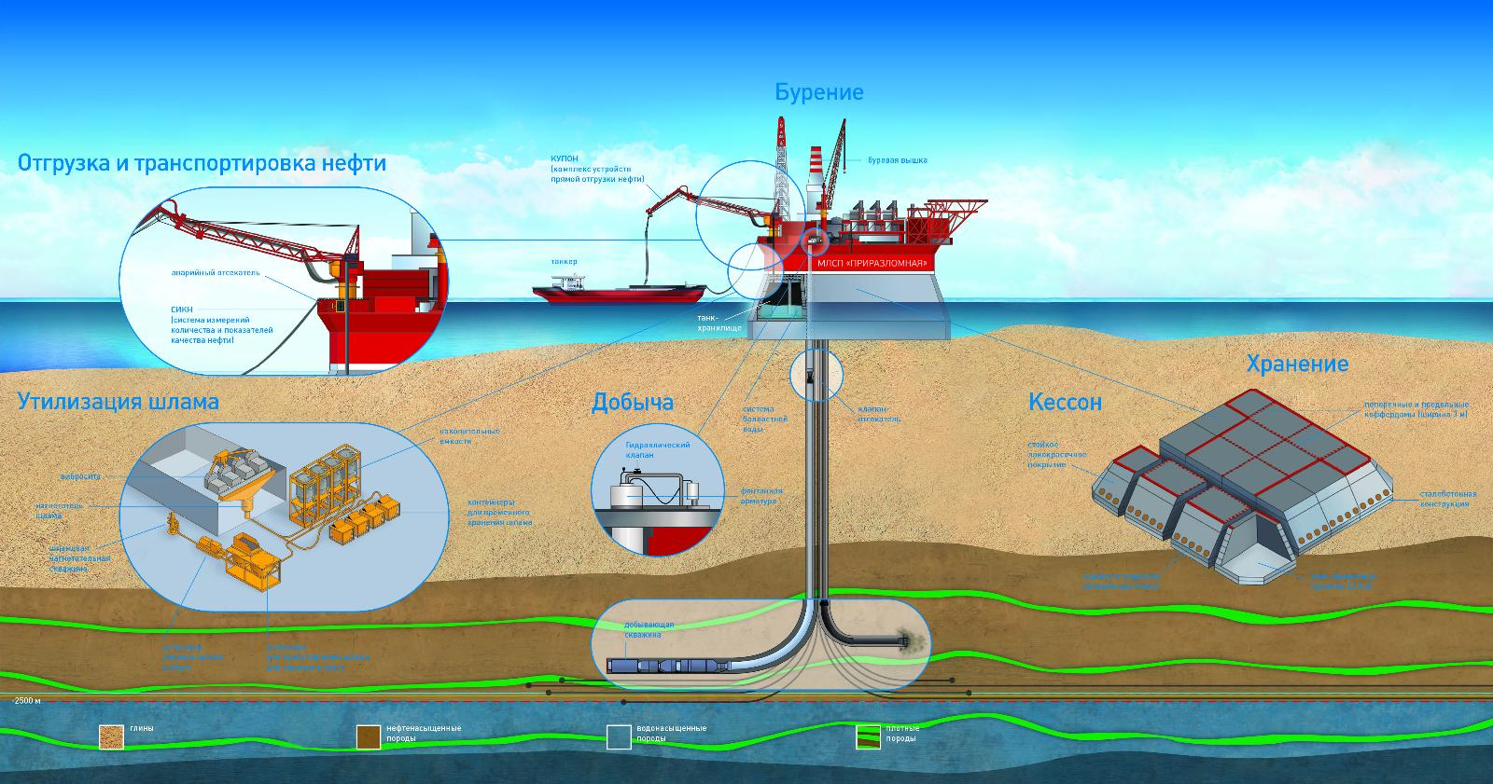
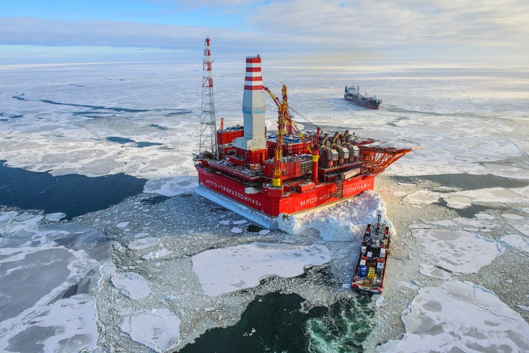
ДОБЫЧА НЕФТИ НА ШЕЛЬФЕ

Slide 15
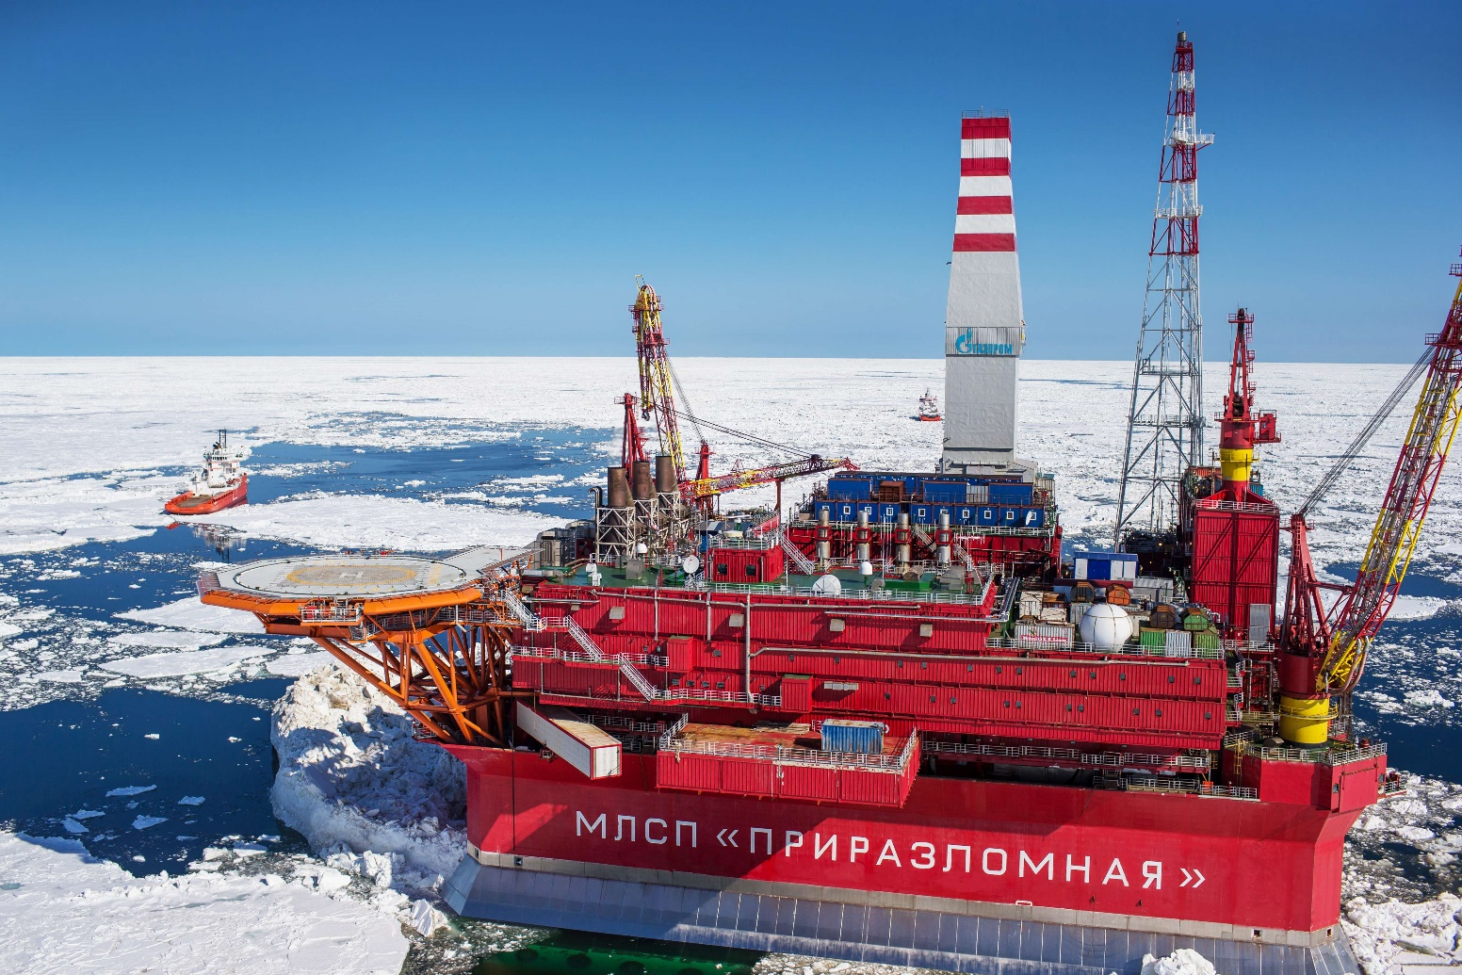
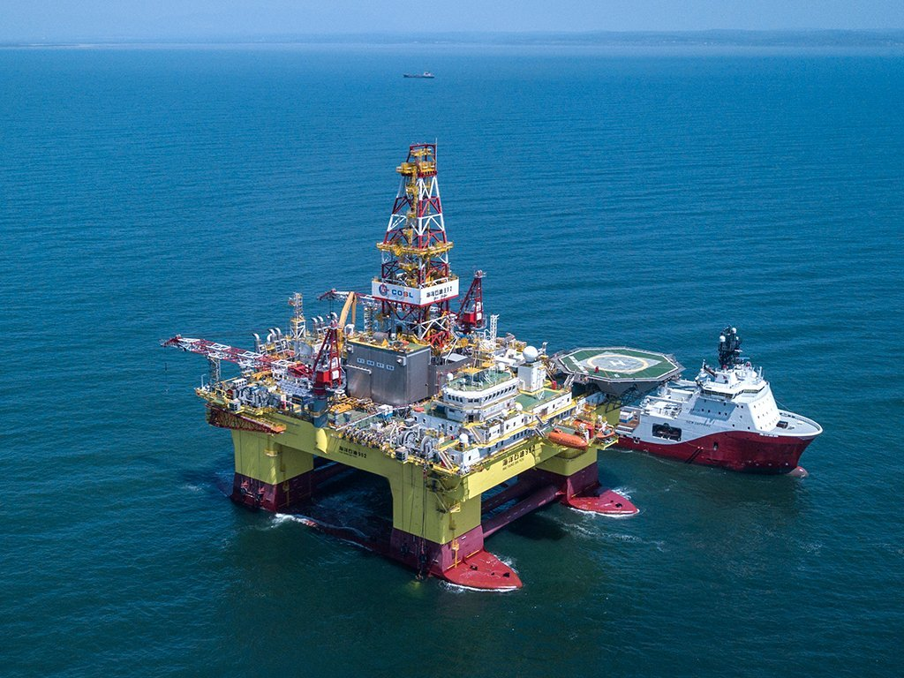
САХАЛИН (ОХОТСКОЕ МОРЕ)
ШЕЛЬФ БАРЕНЦЕВА МОРЯ

Slide 16
ЛИДЕРЫ ПО ДОБЫЧЕ НЕФТИ
Ханты-Мансийский АО
Ямало-Ненецкий АО
Ненецкий АО
Республика Татарстан
Республика Башкортастан
Республика Коми
Тюменская область
Астраханская область

Slide 17
Для передачи нефти на НПЗ в России и за рубеж используются НЕФТЕПРОВОДЫ (в России 55 тысяч км.)
Нефтепродукты (керосин, бензин, дизельное топливо), так же передаются по нефтепроводу (19 тысяч км.)

Slide 18
ПУТИ НЕФТЕПРОВОДОВ
Западная Сибирь – в Европейскую часть России (центр г. Альметьевск (Татарстан))
Европейская часть: на юго-запад: на Северный Кавказ и в порты Черного моря (Новороссийск, Туапсе)
На запад: в Республику Беларусь, в Восточную Европу
В центральную Россию: Ярославль, Москва, Рязань, Кстово и в порт Приморска
В страны Азиатско-Тихоокеанского региона нефть транспортируется с помощью нефтепровода «Восточная Сибирь – Тихий океан»

Slide 19
На НПЗ
производят: керосин, дизельное топливо, бензин, мазут и другие
нефтепродукты

Slide 20
Размещаются НПЗ – в районах потребления
В РФ 32 крупных НПЗ и около 100 мелких
НПЗ размещаются там, где проходят нефтепроводы
80% НПЗ в Европейской части России (мощность 12 млн. тонн нефти в год)

Slide 22
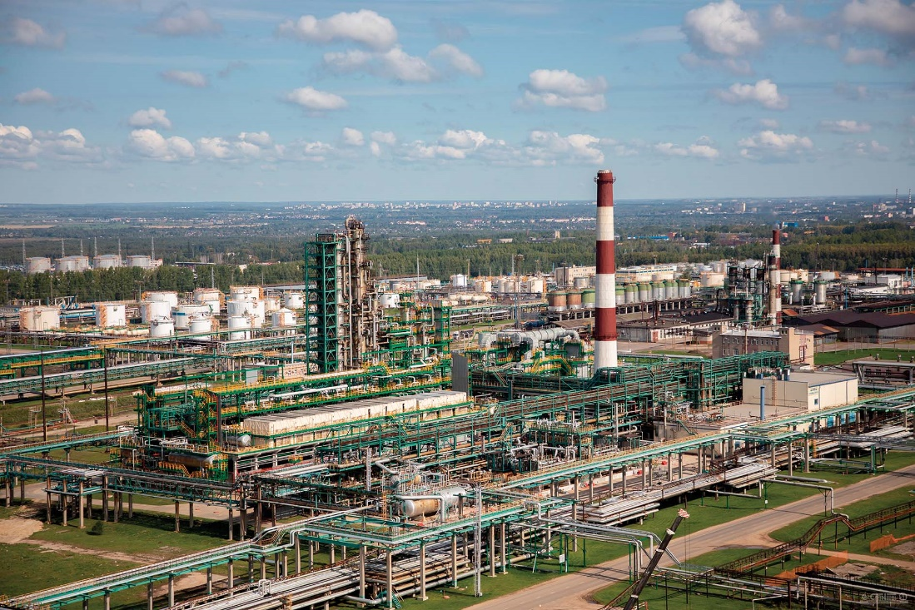
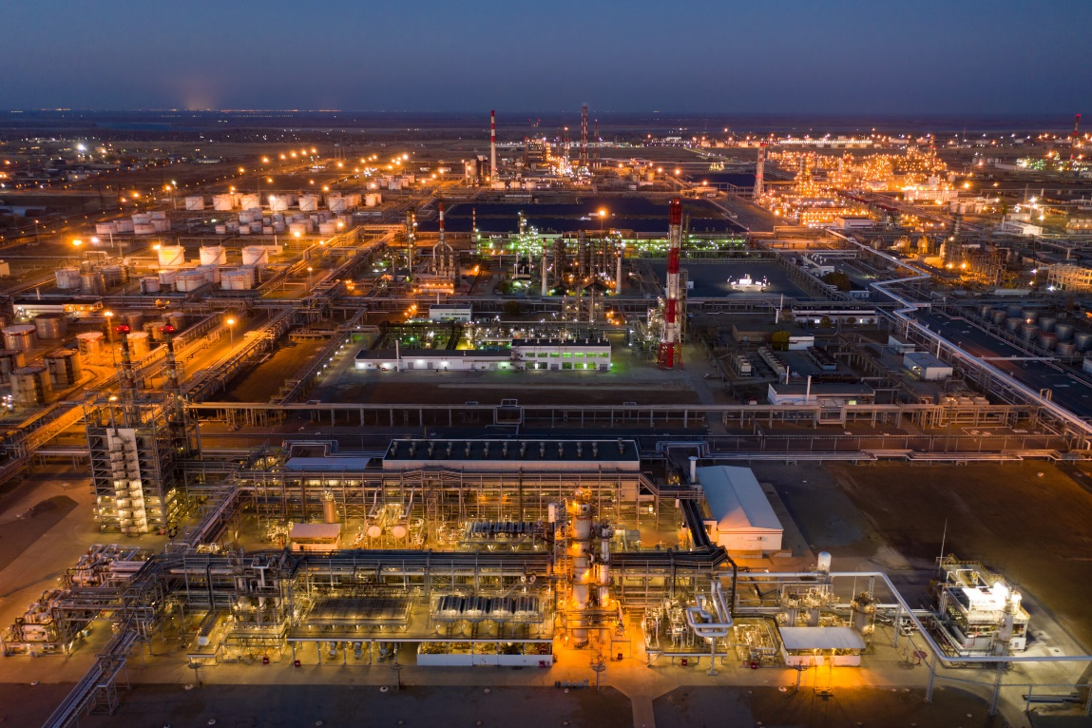
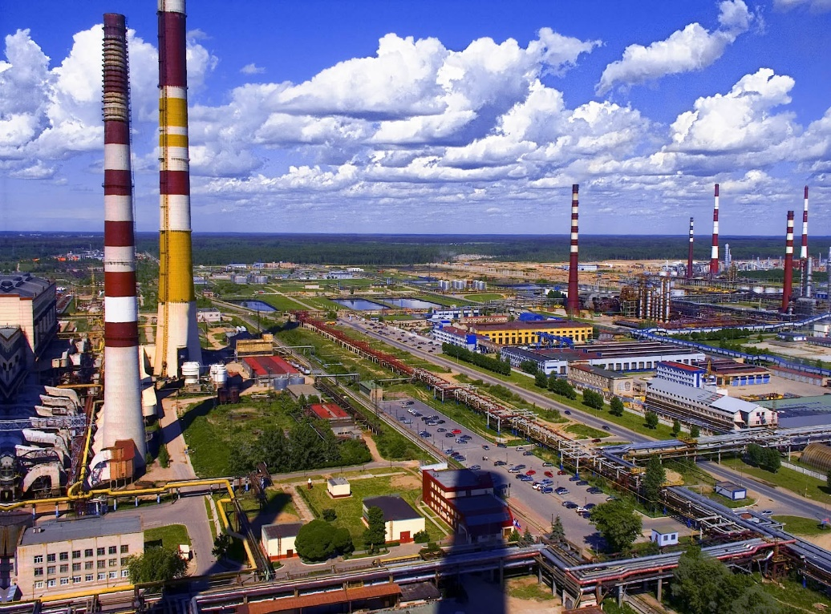
КРУПНЕЙШИЕ НПЗ В РОССИИ
ЯРОСЛАВЛЬ
ТУАПСЕ
ВОЛГОГРАД
КИРИШИ

Slide 23
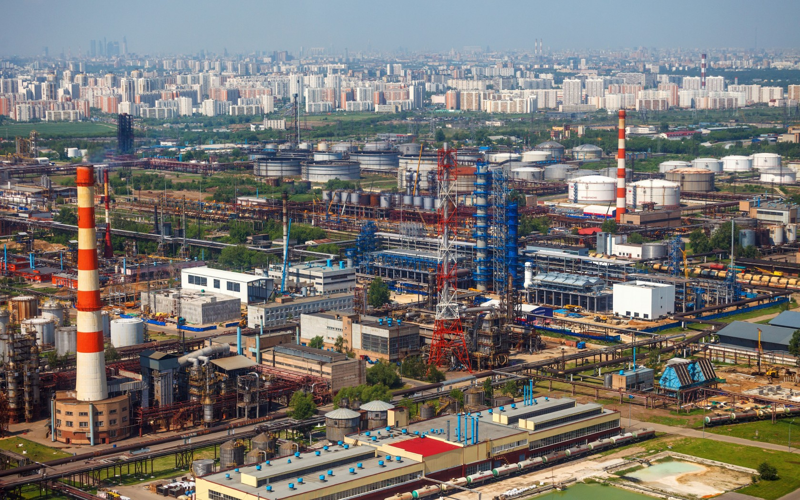
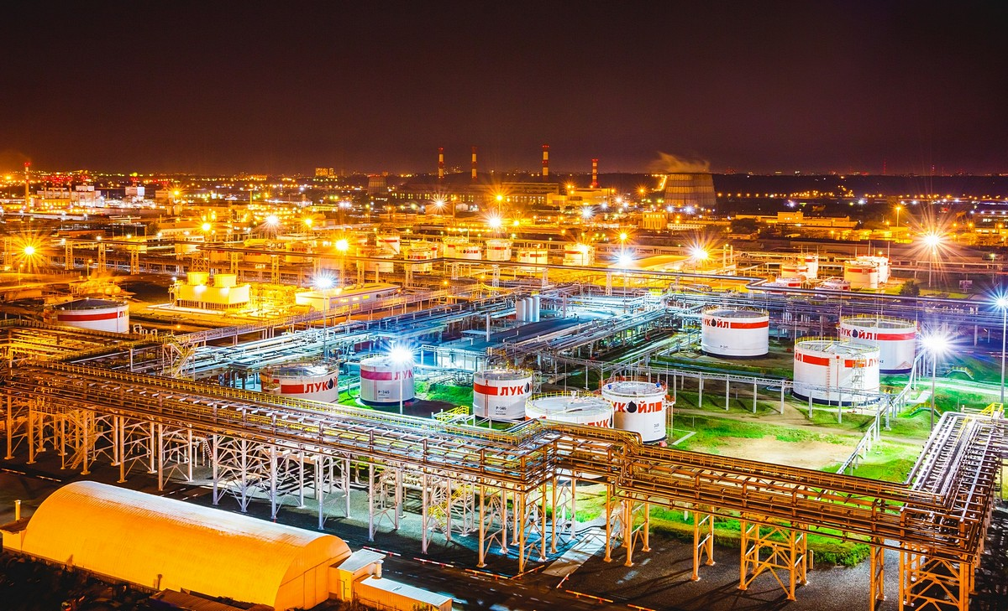
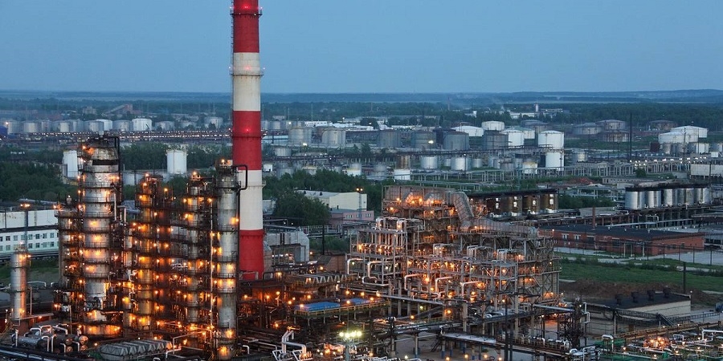
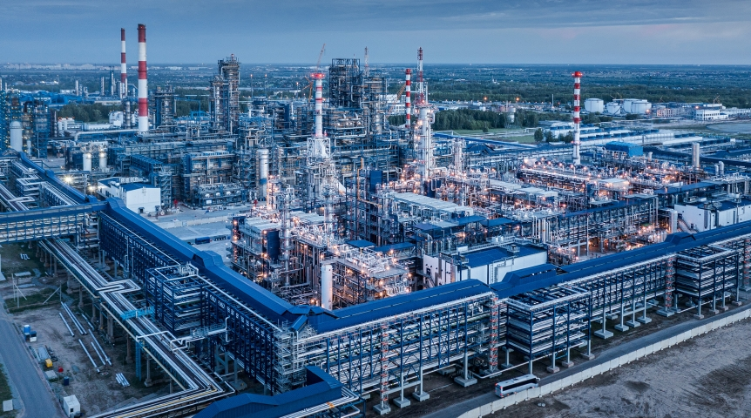
МОСКВА
ПЕРМЬ
РЯЗАНЬ
ОМСК

Slide 24
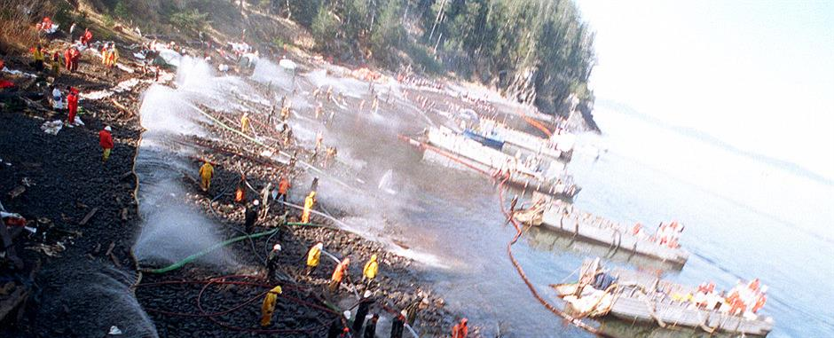
ВЛИЯНИЕ НЕФТЯНОЙ ПРОМЫШЛЕННОСТИ НА ОКРУЖАЮЩУЮ СРЕДУ
Отрицательное влияние
При авариях – разлив нефти (уничтожается почва, животные, растения, подземные воды)
Строительство нефтепроводов сопровождается разрушением рельефа и растительного покрова
Загрязняют атмосферу токсичными газами
В водоемы попадают сточные воды
Предприятия предпринимают меры по уменьшению пагубного влияния на экологию.

Slide 25
Домашнее задание
Параграф 5 – прочитать + записи в тетради
1. Дать характеристику одного из НПЗ России (по выбору)

